Slide 1

Introdução ao Java EE
com ênfase em JSF e Primefaces

Slide 2

Porgamador
Gleyson Sampaio
E-mail: gleyson.s@hotmail.com / porgamador@gmail.com

Slide 3




AMBIENTE WEB
https://www.caelum.com.br/apostila-java-web/o-que-e-java-ee/
https://www.tutorialspoint.com/jsp/jsp_standard_tag_library.htm

Slide 4
AMBIENTE WEB
O Java EE (Java Enterprise Edition) consiste de uma série de especificações bem detalhadas, dando uma receita de como deve ser implementado um software que faz cada um desses serviços de infraestrutura.
Entender o que é o Java Enterprise Edition;
Diferenciar um Servidor de Aplicação de um Servlet Container;
Instalar um Servlet Container como o Apache Tomcat;
Configurar um Servlet Container dentro do Eclipse.
https://www.caelum.com.br/apostila-java-web/o-que-e-java-ee/#3-4-servlet-container

Slide 5
AMBIENTE WEB
ALGUMAS ESPECIFICAÇÕES DO JAVA EE
As APIs a seguir são as principais dentre as disponibilizadas pelo Java Enterprise:
JavaServer Pages (JSP), Java Servlets, Java Server Faces (JSF)
Enterprise Javabeans Components (EJB) e Java Persistence API (JPA). (objetos distribuídos, clusters,
acesso remoto a objetos etc)
JavaAPI forXMLWeb Services (JAX-WS), JavaAPI forXMLBinding (JAX-B) (trabalhar comarquivos
xml e webservices)
Java Autenthication and Authorization Service (JAAS) (API padrão do Java para segurança)
Java Transaction API (JTA) (controle de transação no contêiner)
Java Message Service (JMS) (troca de mensagens assíncronas)
Java Naming and Directory Interface (JNDI) (espaço de nomes e objetos)
Java Management Extensions (JMX) (administração da sua aplicação e estatísticas sobre a mesma)

Slide 6
AMBIENTE WEB
CURIOSIDADE!!!
Tomcat, que só implementa JSP e Servlets (as duas das principais especificações), portanto não é totalmente correto chamá-lo de servidor de aplicação. A partir do Java EE 6, existe o termo “application server web profile”, para poder se referenciar a servidores que não oferecem tudo, mas um grupo menor de especificações, consideradas essenciais para o desenvolvimento web.

Slide 7
AMBIENTE WEB
SERVLET CONTAINER
O Java EE possui várias especificações, entre elas, algumas específicas para lidar com o desenvolvimento de uma aplicação Web:
• Servlet
• JSP
• JSTL : https://www.tutorialspoint.com/jsp/jsp_standard_tag_library.htm
• JSF : Próxima fase
Um Servlet Container é um servidor que suporta essas funcionalidades, mas não necessariamente o Java EE Web Profile nem o Java EE completo. É indicado a quem não precisa de tudo do Java EE e está interessado apenas na parte web (boa parte das aplicações de médio porte encaixam-se nessa categoria).

Slide 8
AMBIENTE WEB
SERVLET
Servlets são classes Java, desenvolvidas de acordo com uma estrutura bem definida que quando instaladas e configuradas em um Servidor que implemente um Servlet Container, podem tratar requisições recebidas de clientes Web, como por exemplo os Browsers.

Slide 9
AMBIENTE WEB
JSP – JAVA SERVER PAGE
JavaServer Pages (JSP) é uma tecnologia que ajuda os desenvolvedores de software a criarem páginas web geradas dinamicamente baseadas em HTML, XML ou outros tipos de documentos. Lançada em 1999 pela Sun Microsystems, JSP é similar ao PHP, mas usa a linguagem de programação Java.
Para implantar e executar JavaServer Pages, um servidor web compatível com um container servlet, como Apache Tomcat, Jetty ou Glassfish, é requerido.

Slide 10
AMBIENTE WEB
JSTL
JSTL é o acrônimo de JavaServer Pages Standard Template Library, o qual podemos usar para recuperar dados de forma transparente usando como componente básico da JEE o qual é muito usado na programação pura, como costumo chamar quando programamos diretamente e tão somente no JSP (Java Server Pages).
Enquanto um Servlet possui código html em uma classe java e JSP contém código java (scriplet <% e %>) em uma página. Podemos evitar essa forma com JSTL e Expression Language (EL).

Slide 11
AMBIENTE WEB
CONFIGURAÇÃO JSTL
Sempre que vamos utilizar uma taglib devemos primeiro escrever um cabeçalho através de uma tag JSP que define qual taglib vamos utilizar e um nome, chamado prefixo.
<%@ taglib uri="http://java.sun.com/jsp/jstl/core" prefix="c" %>

Slide 12
AMBIENTE WEB
CONFIGURAÇÃO SERVLET
Servlet no web xml
<servlet>
<servlet-name>estadosServlet</servlet-name>
<servlet-class>com.tecmind.sge.web.EstadosConsulta</servlet-class>
</servlet>
<servlet-mapping>
<servlet-name>estadosServlet</servlet-name>
<url-pattern>/estados</url-pattern>
</servlet-mapping>
Servelt (3.0) via anotação
@WebServlet(name = " estadosServlet", urlPatterns = {"/estados", "/ufs"})
public class EstadosConsulta extends HttpServlet {
protected void service(HttpServletRequest request, HttpServletResponse response) throws ServletException, IOException { } }

Slide 13
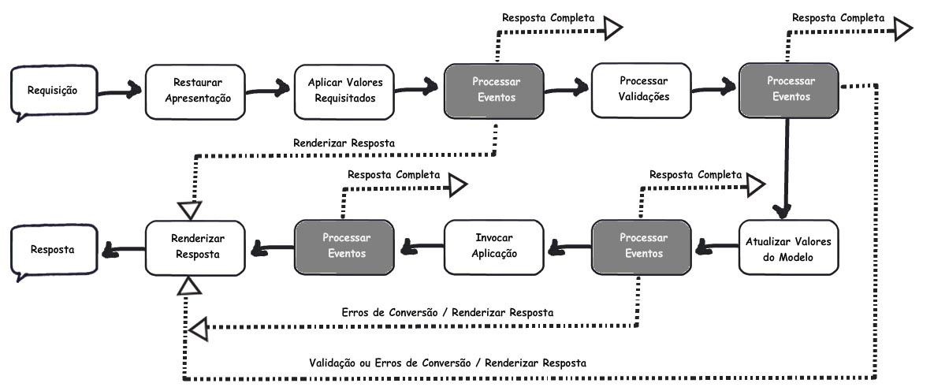
JAVA SERVER FACES
MVC
COMPONENTES
+ COMPONENTES
LAYOUT - FACELETS
SESSÃO
https://www.tutorialspoint.com/jsf/index.htm
http://www.rponte.com.br/2008/02/18/qual-implementacao-jsf-voce-usa/
http://www.mkyong.com/tutorials/jsf-2-0-tutorials/
http://www.mkyong.com/jsf2/jsf-2-0-hello-world-example/
http://qussay.com/2013/09/14/create-jsf-2-2-maven-project-with-primefaces-3-5-using-eclipse/

Slide 14
JAVA SERVER FACES
CICLO DE VIDA DO JSF
VALIDADOR PADRÃO
VALIDADOR CUSTOMIZADO
CONVERSOR PADRÃO
CONVERSOR CUSTOMIZADO
MENSAGENS PADRÃO (LOCALE)
MENSAGENS CUSTOMIZADOS
String e Integer NOT DEFAULT
Analise o papel do web.xml e faces-config.xml
https://www.devmedia.com.br/usando-convertnumbers-no-jsf/29146
https://www.mkyong.com/jsf2/custom-validator-in-jsf-2-0/
https://www.mkyong.com/jsf2/customize-validation-error-message-in-jsf-2-0/

Slide 15
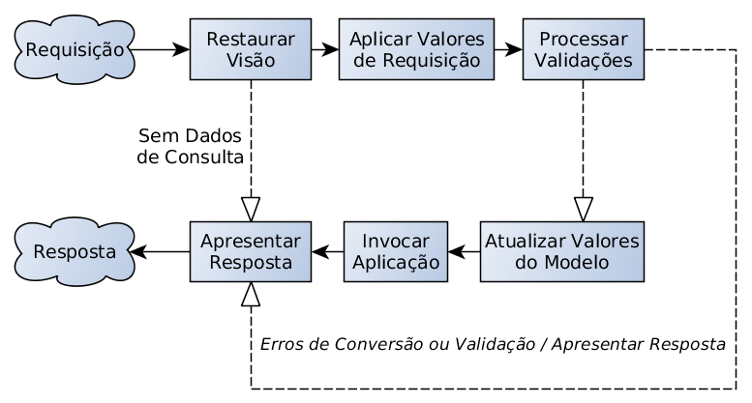
JAVA SERVER FACES
https://www.devmedia.com.br/como-depurar-o-ciclo-de-vida-do-jsf-java-server-faces/29038

Slide 16
Vamos Porgamar ???

